Slide 1
Моя Вообразилия

Slide 2

Тема урока: Моя Вообразилия
Вы узнаете:
кто такой Борис Заходер;
что за страна Вообразилия;
глаголы настоящего времени.
Вы научитесь:
- выдумывать, фантазировать,сочинять;
создавать текст-выдумку;
демонстрировать понимание общего содержания текста, определяя
ключевые слова и словосочетания;
использовать глаголы с зависимыми словами в нужных
формах.
<number>

Slide 3
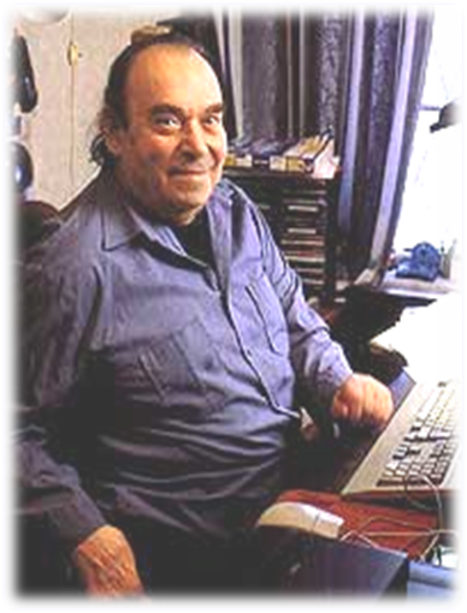


Борис Владимирович Заходер
Он прожил долгую жизнь – 82 года.
Борис Владимирович Заходер родился в 1918 году в молдавском городе Кагул, детство провел в Москве.
https://www.youtube.com/watch?v=DeW0SbZgrug Моя Вообразилия
<number>

Slide 4
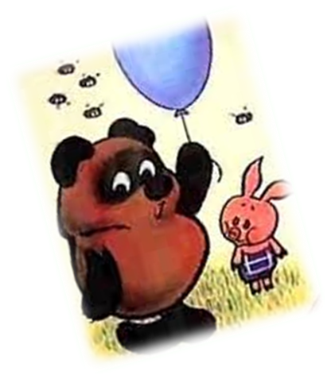


Тематический словарь урока
Вообразилия, летают, мраморные статуи, салочки, кудесник, фантазия, царствует, приключения, крылья, смешные приключения, лишен воображения
В моей
Вообразилии!
<number>

Slide 5
Глаголы настоящего времени
Чтение стихотворения учащимися
Вопрос: Скажите, ребята, - В какое время, когда происходят действия в Вообразилии? (в настоящем времени- львы скачут, лилии болтают, вырастают крылья, царствует фантазия). Что вы можете сказать о глаголах в этих предложениях? В каком числе употреблены все эти глаголы? (во множественном и в единственном) Да, правильно. Сделаем вывод.
Глагол в форме настоящего времени указывает на то, что действие совершается тогда, когда о нём говорят (в момент речи). Например: Я читаю (настоящее время) книгу.
Глаголы в форме настоящего времени отвечают на вопросы Что делает? Что делают?
Глаголы в форме настоящего времени изменяются по числам (единственное и множественное)
<number>

Slide 6
А сейчас, ребята, выполним следующие задания.
1. Выпишите ключевые слова и словосочетания.
2. Словарная работа. Соотнесите слова с их значениями.
Настурция - общее название детской игры
Статуя - волшебник
Салочки - однолетнее садовое растение
Кудесник - скульптурное изображение человека или животного
3. Выпишите из стихотворения «Моя Вообразилия» глаголы, к которым можно поставить вопросы что делает? что делают?
<number>

Slide 7
КЛЮЧИ К ЗАДАНИЯМ
1. Ключевые слова и словосочетания: Вообразилия, летают, мраморные статуи, салочки, кудесник, фантазия, приключения.
Скакать верхом, вырастают крылья, становится кудесником, царствует фантазия, смешные приключения, лишен воображения
2. Настурция - однолетнее садовое растение
Кудесник- волшебник
Салочки -общее название детской игры
Статуя - скульптурное изображение человека или животного
3. Болтают, умеют, вырастают, становится, царствует, сбываются, превращаются.
- В какое время, когда происходит действие? (в настоящее время)
- Сделаем вывод, какие глаголы относятся к глаголам настоящего времени? (Глагол в форме настоящего времени указывает на то, что действие совершается тогда, когда о нём говорят (в момент речи). Глаголы в форме настоящего времени изменяются по числам (единственное и множественное)
<number>

Slide 8
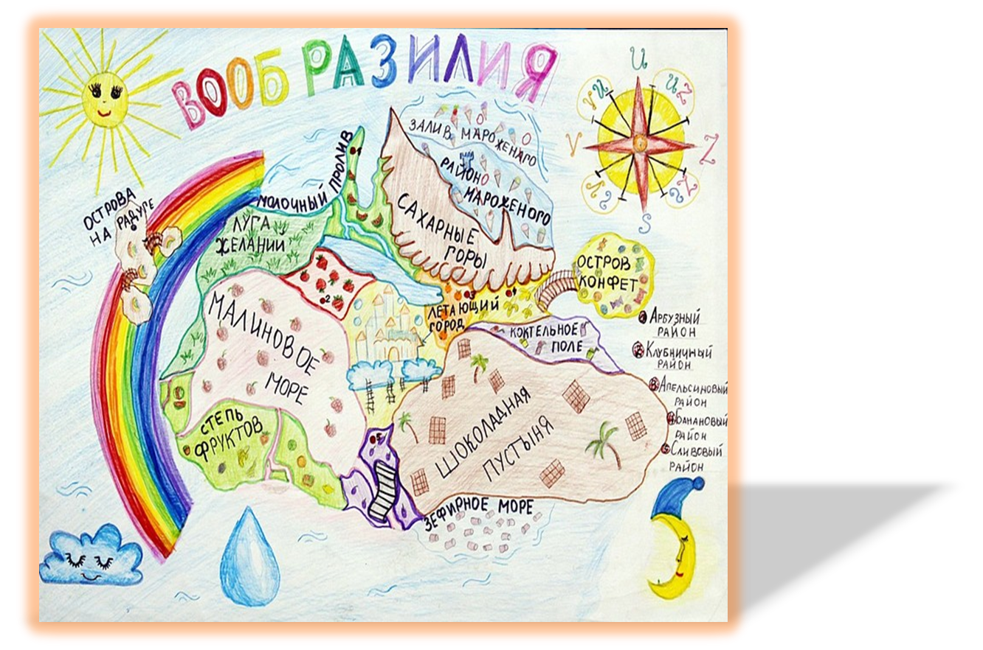
Задание 1: -Давайте представим как будет выглядеть наша страна. Какие в ней дома, деревья, люди? На чем они будут передвигаться?
Самостоятельная творческая работа:
-Попасть в Вообразилию – дело несложное. Там весело, безоблачно, там всем дают мороженое. Ванильное, фруктовое – кому какое нравится. Все, кому захочется, может туда хоть сейчас отправиться.
-В моей Вообразилии условия комфортные. Там каждый понимает, что говорят животные. Ты можешь побеседовать с котами и собаками, с воронами, синицами и бабочками всякими.
-
<number>

Slide 9

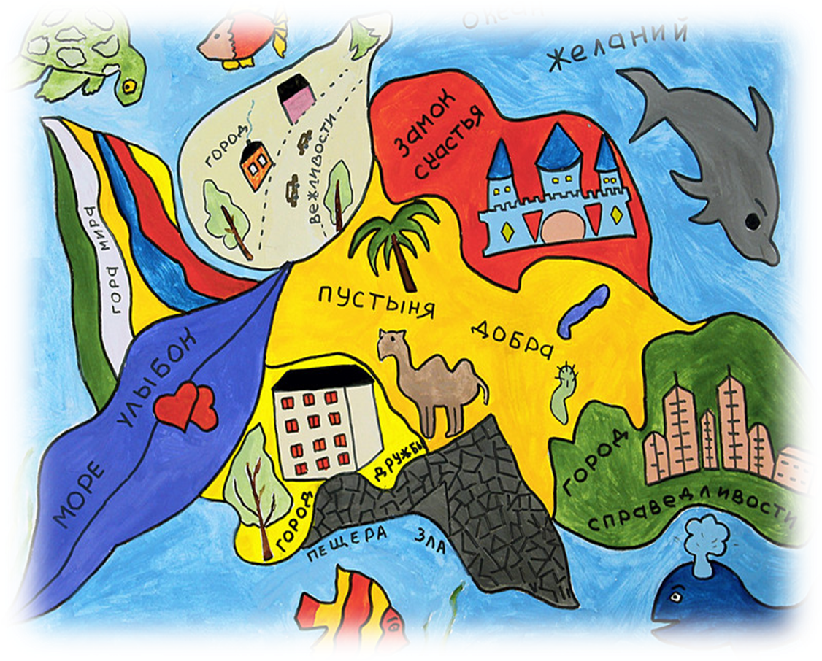
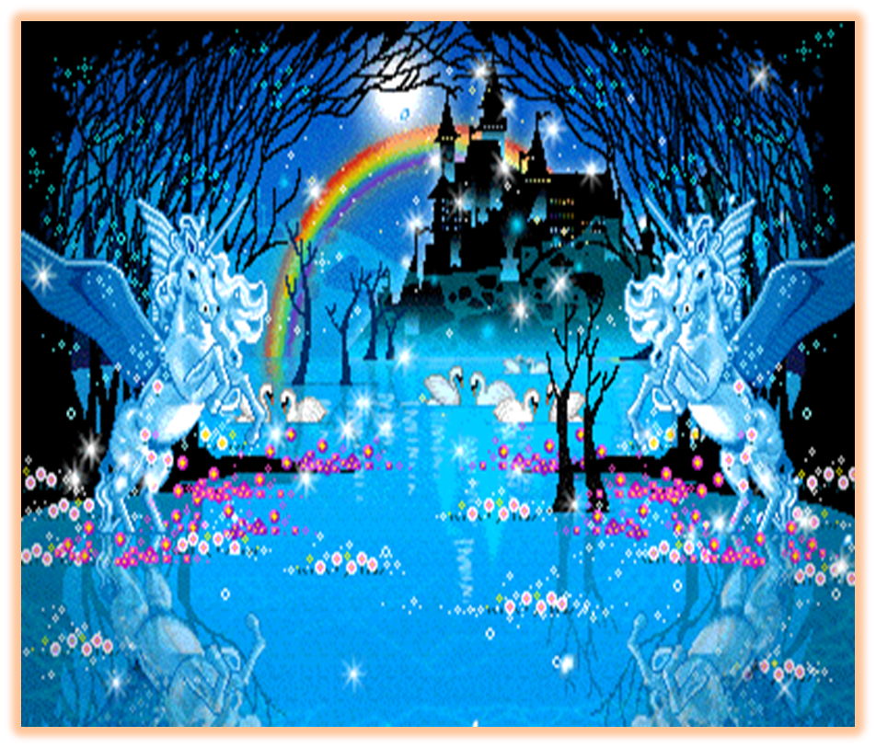
Создадим свою страну Вообразилию.
Notes:
<number>

Slide 10
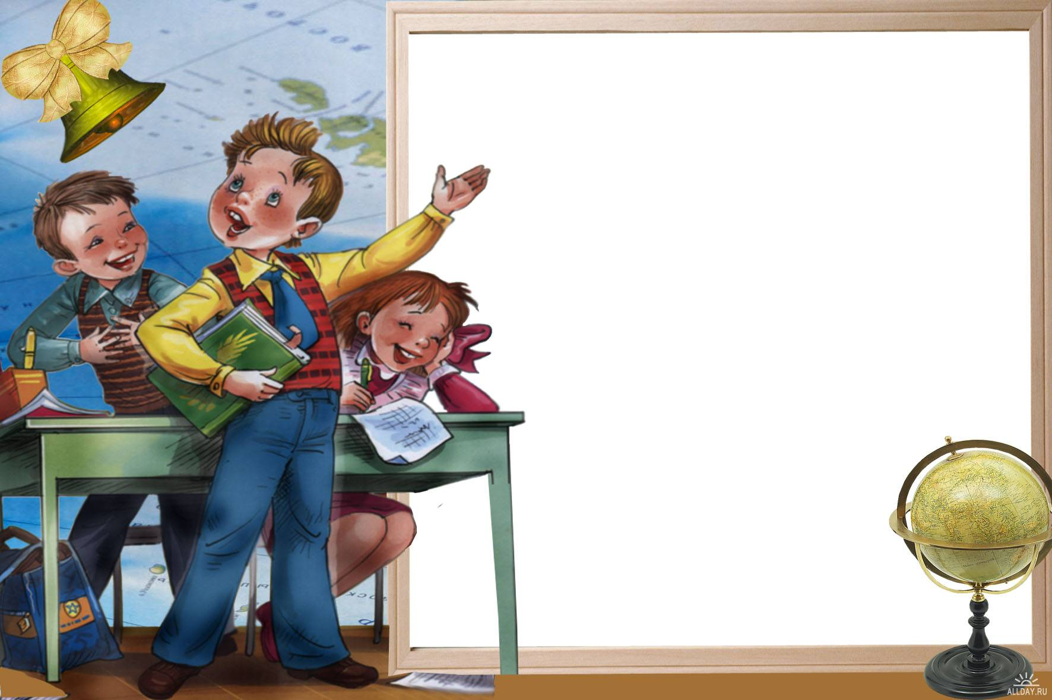
Самостоятельная творческая работа:
- В моей Вообразилии – и это самое главное – все люди очень милые, приветливые, славные. Никто здесь не ругается, других не обижает, не дуется, не куксится, не воображает.
Тебя в Вообразилию, поверь, пропустят сразу, ты только у ее ворот скажи такую фразу: «В своем воображении к воротам я пришел и здесь страну прекрасную я для себя нашел».
<number>

Slide 11
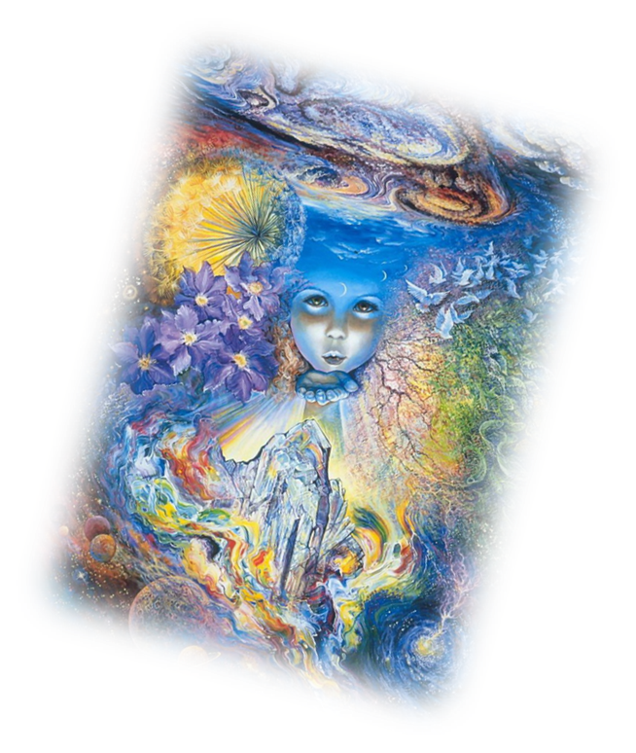



Я была в стране Вообразилии. Там всё очень необычное! По небу летают дома, а на поляне растут конфеты... А ещё там говорящие животные... А если вслух что-то пожелаешь - всё сбудется. Ещё там очень яркие цвета, и солнце, которое и так яркое, светит там как миллион обычных солнц!
А ещё, когда пьёшь чай в этой стране, кружки разделены напополам, но чай не выливается.
А если тебе не понравилось в этой волшебной стране, то можно легко найти выход: зайди в пряничный домик, и там есть перевёрнутая стремянка. Поднимись наверх, и увидишь там светлый, яркий коридор. А в самом конце тёмная дверь, и вот туда-то тебе и стоит идти. А мне Вообразилия нравится, там ведь всё, как я хочу!
<number>

Slide 12

Итоги урока
- Ребята, пора возвращаться из страны Вообразилии в обычный мир. Вам понравилась наша Вообразилия, было интересно на сегодняшнем уроке? Весело? Кому было непонятно и скучно?
- А ведь нас могут назвать врунами! Мы же на уроке говорили неправду, фантазировали. Зачем люди фантазируют?
(Чтобы поднять настроение, повеселиться, отвлечься от грустных мыслей, кого-то утешить).
- Так, хорошо или плохо фантазировать? (хорошо)
Значит, мы занимались хорошим и полезным делом!
Спасибо вам за работу!
выдумывать
творить
<number>

Slide 13

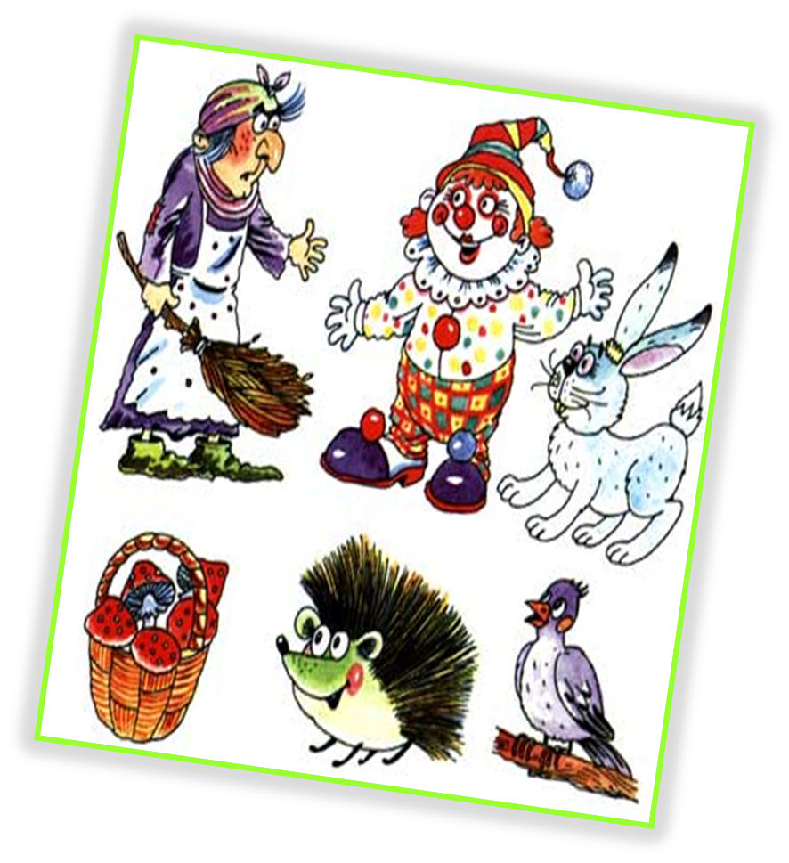

Придумайте!
Посмотри на рисунки и придумай сказку, в которой участвовали бы эти персонажи.

Slide 14

Рефлексия
Сегодня на уроке:
я узнал…
у меня получилось…
хотел бы…
˄
<number>

Slide 15
Баршаға қолжетімді, сапалы білім!
Үш тілді
Цифрлы Қазақстан
Нәтижелі
Қол
жетімді
Дербес оқыту
Тиімді
Білімді бағалау
Заманауи технология
Качественное образование,
доступное всем!
<number>

